Slide 1
列表
王红元
微博: coderwhy
微信: 372623326

Slide 2
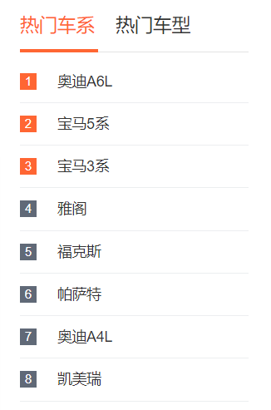
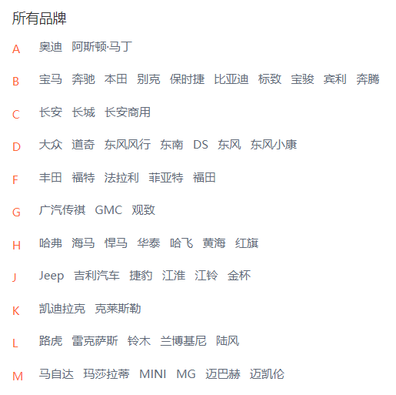

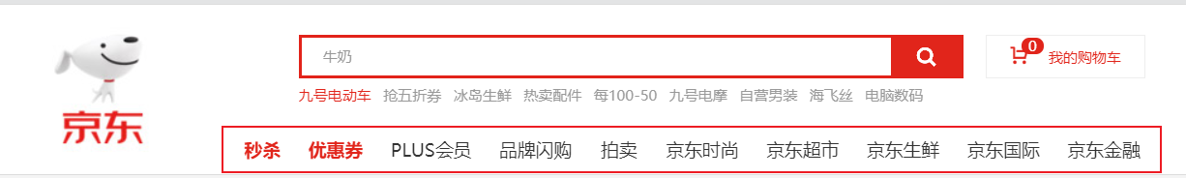
列表
列表在网页中非常常见

Slide 3
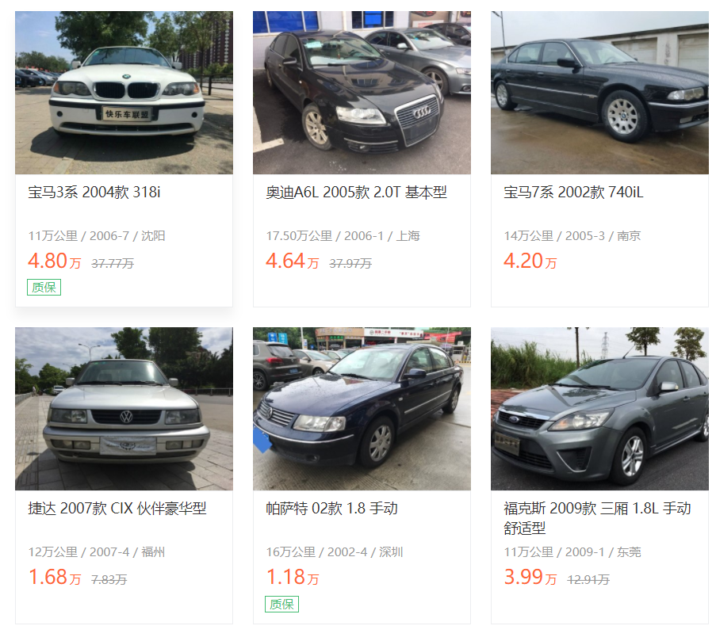

列表

Slide 4
列表
HTML提供了3组常用的用来展示列表的元素
有序列表：ol、li
无序列表：ul、li
定义列表：dl、dt、dd

Slide 5
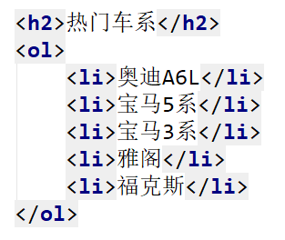
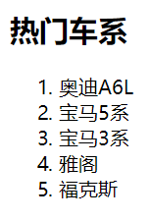
有序列表 – ol、li
ol（ordered list）
有序列表，直接子元素只能是li
li（list item）
列表中的每一项

Slide 6
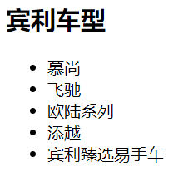
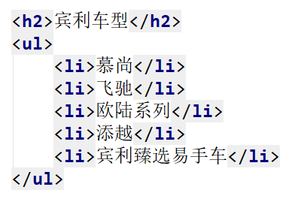
无序列表：ul、li
ul（unordered list）
无序列表，直接子元素只能是li
li（list item）
列表中的每一项
li一定要是ul或者ol的直接子元素

Slide 7
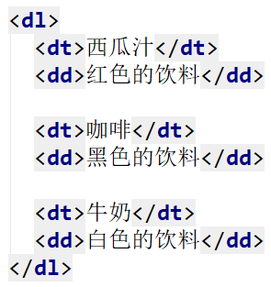
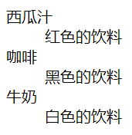
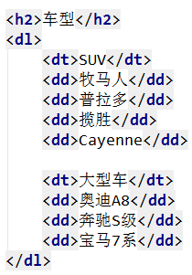
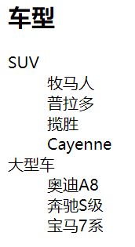
定义列表：dl、dt、dd
dl（definition list）
定义列表，直接子元素只能是dt、dd
dt（definition term）
列表中每一项的项目名
dd（definition description）
列表中每一项的具体描述，是对 dt 的描述、解释、补充
一个dt后面一般紧跟着1个或者多个dd
dt、dd常见的组合
事物的名称、事物的描述
问题、答案
类别名、归属于这类的各种事物

Slide 8
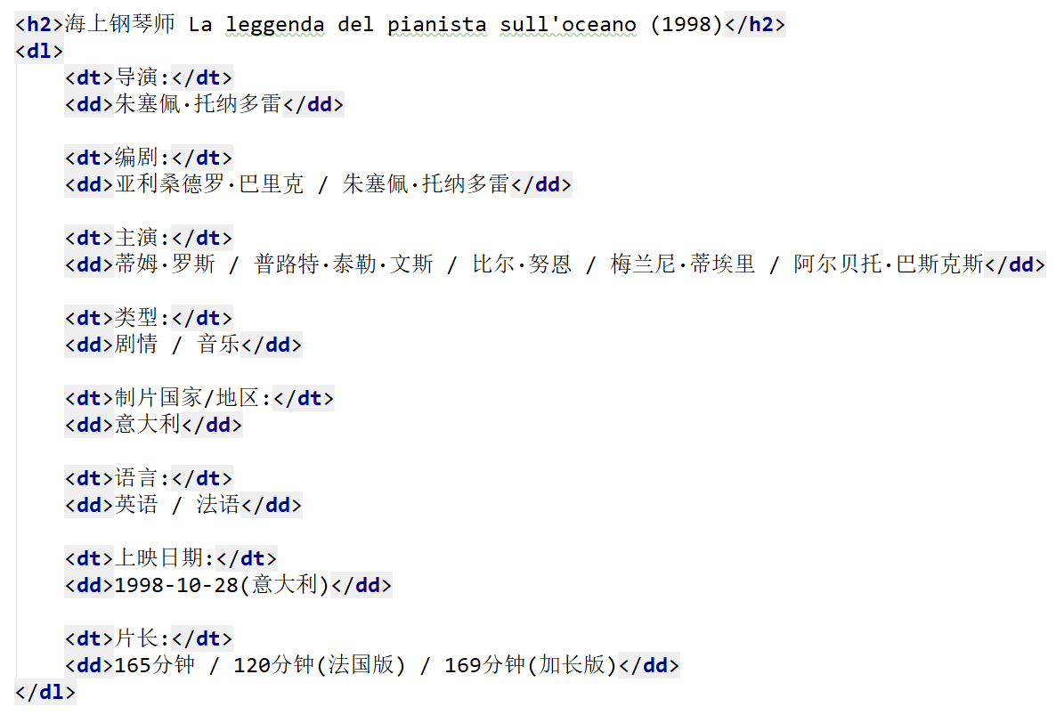
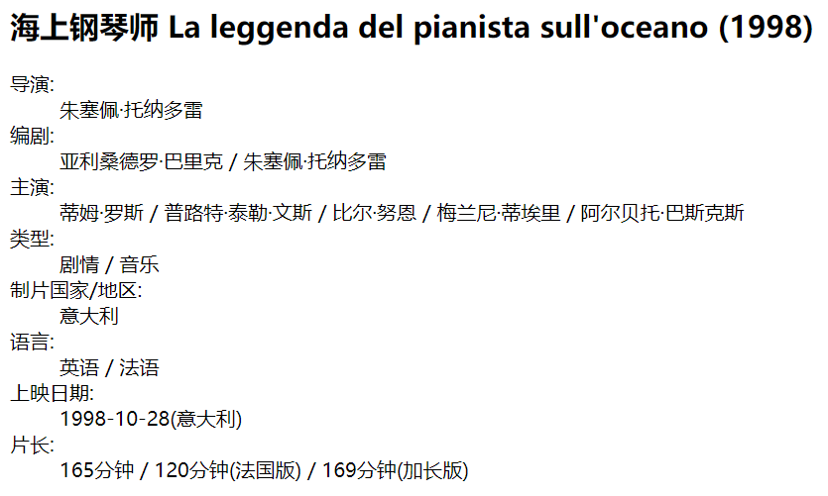
练习一

Slide 9
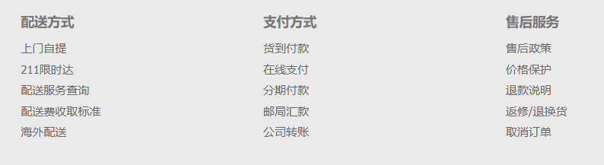
练习二

Slide 10
列表相关的CSS属性
列表相关的常见CSS属性有4个：list-style-type、list-style-image、list-style-position、list-style
它们都可以继承，所以设置给ol、ul元素，默认也会应用到li元素
list-style-type：设置li元素前面标记的样式
disc（实心圆）、circle（空心圆）、square（实心方块）
decimal（阿拉伯数字）、lower-roman（小写罗马数字）、upper-roman（大写罗马数字）
lower-alpha（小写英文字母）、upper-alpha（大写英文字母）
none（什么也没有）

Slide 11
列表相关的CSS属性
list-style-image：设置某张图片为li元素前面的标记，会覆盖list-style-type的设置
list-style-position：设置li元素前面标记的位置，可以取outside、inside2个值
list-style：是list-style-type、list-style-image、list-style-position的缩写属性
list-style: outside url("images/dot.png");
一般最常用的还是设置为none，去掉li元素前面的默认标记 list-style: none;

Slide 12
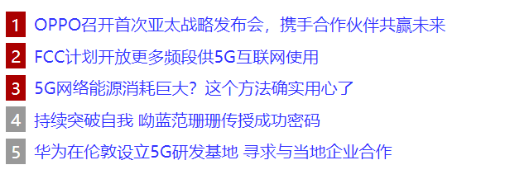
练习(需要结合盒子模型属性)

